Slide 1
FiWood
„Funktionsintegrierte Lagenholzwerkstoffe“
Tag der Ingenieurwissenschaften – 12.06.2024
Hochschule Schmalkalden
M. Eng. Daniela Pachatz, Dr.-Ing. Andreas Dietzel

Slide 2
Holz – ein besonderer Werkstoff
genereller Lagenaufbau
Anwendungsbeispiele
  Sitzpult mit integrierten Funktionsschichten für Licht und Beheizung
  Strahlungsheizsysteme für Büroräume
  Beleuchtete Furniere

Slide 3
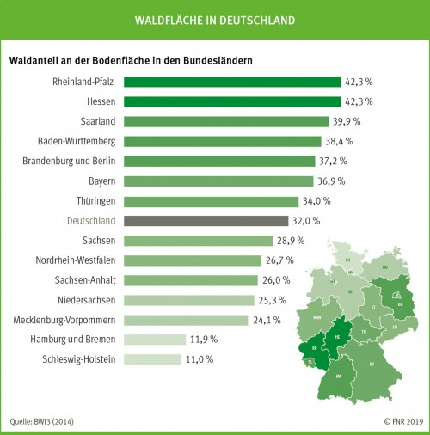
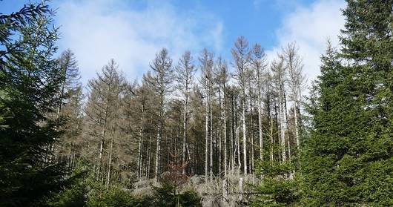
Holz – ein besonderer Werkstoff
Diese Fichten haben den Dürresommer 2018 und die folgenden Borkenkäfer nicht überlebt.
Quelle: (03.06.2024) [https://www.forstwirtschaft-in-deutschland.de/waelder-entdecken/waldflaeche/]

Slide 4
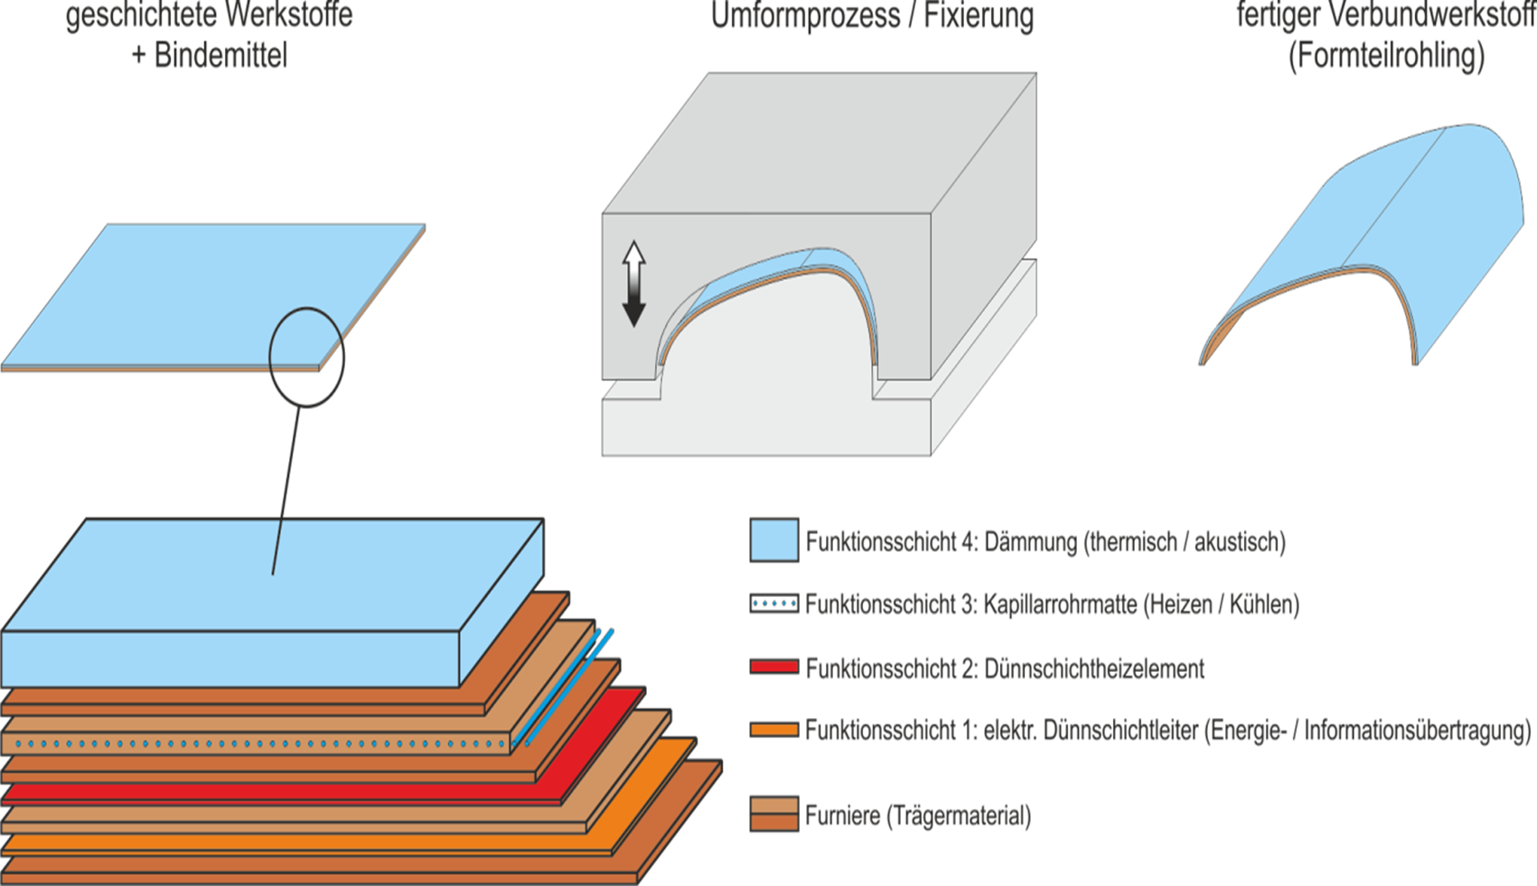
genereller Lagenaufbau
Funktionsschicht 4: Dämmung
Funktionsschicht 3: Kapillarrohrmatte
Funktionsschicht 2: Dünnschichtheizelement
Funktionsschicht 1: elektr. Dünnschichtleiter
Furnier Trägermaterial

Slide 5
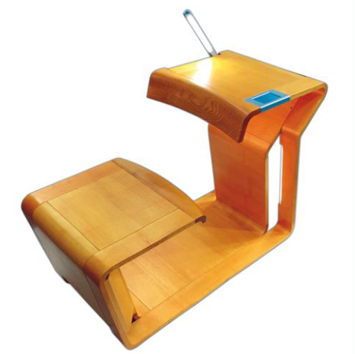
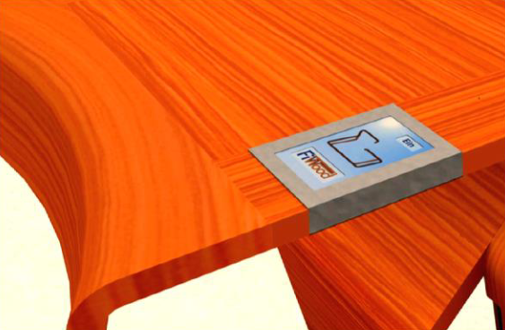
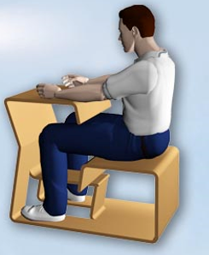
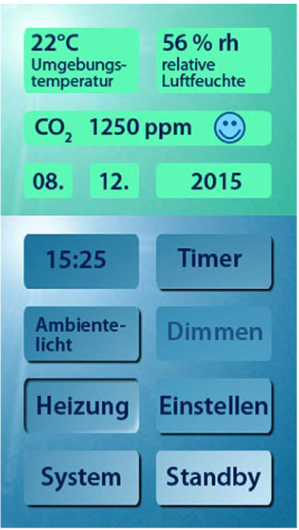
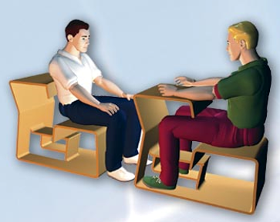
Sitzpult mit integrierten Funktionsschichten für Licht und Beheizung

Slide 6
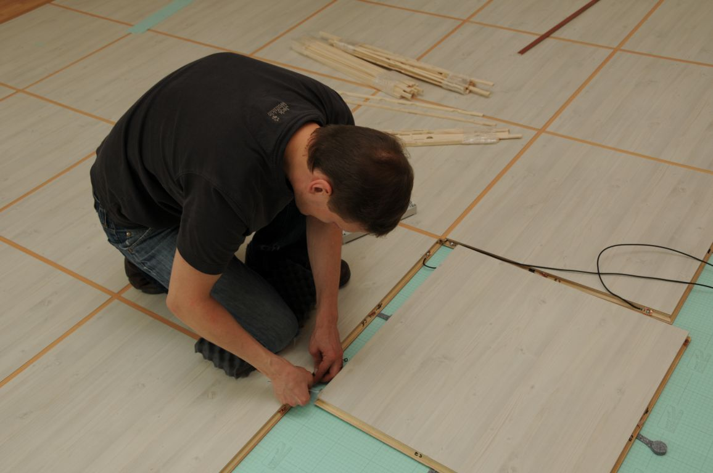
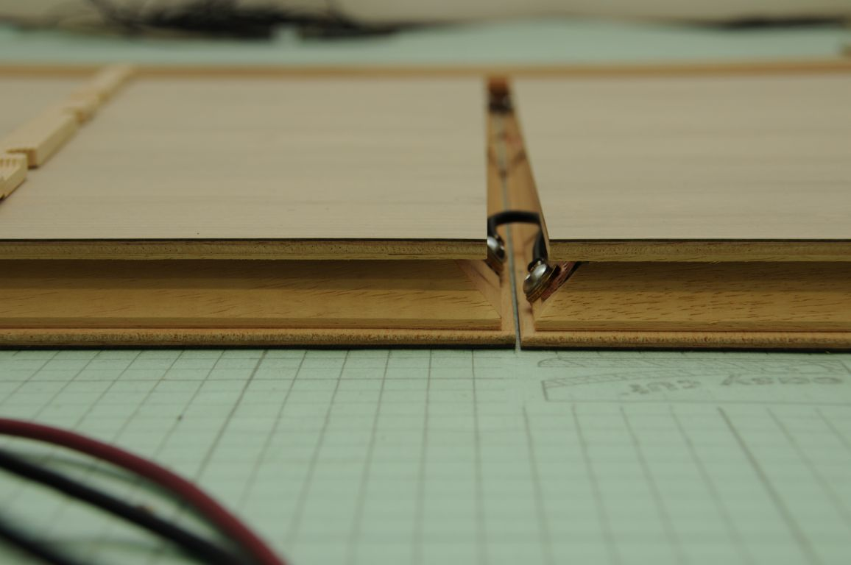
Strahlungsheizsystem in einem Büroraum
thermische Behaglichkeit
definiert als:
„Bereich der anstrengungslosen, unspürbaren Wärmeabgabe“
Anschluss der Bodenheizelemente

Slide 7
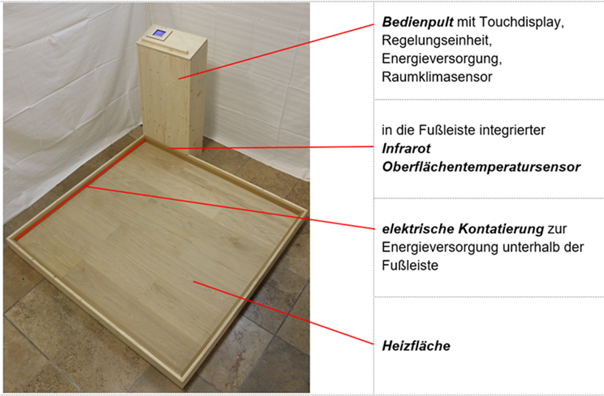

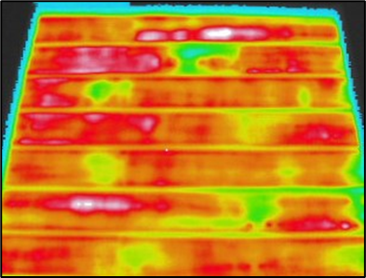
Strahlungsheizsystem in einem Büroraum

Slide 8
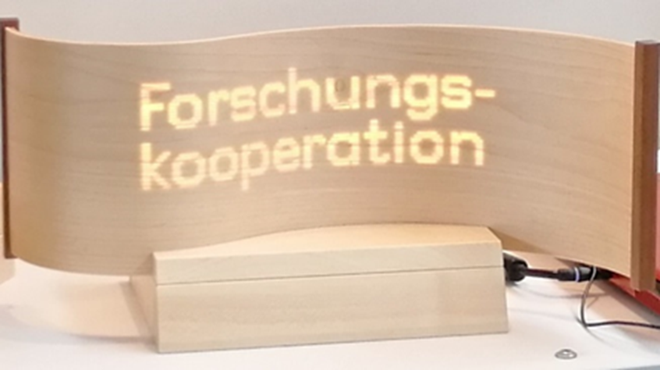
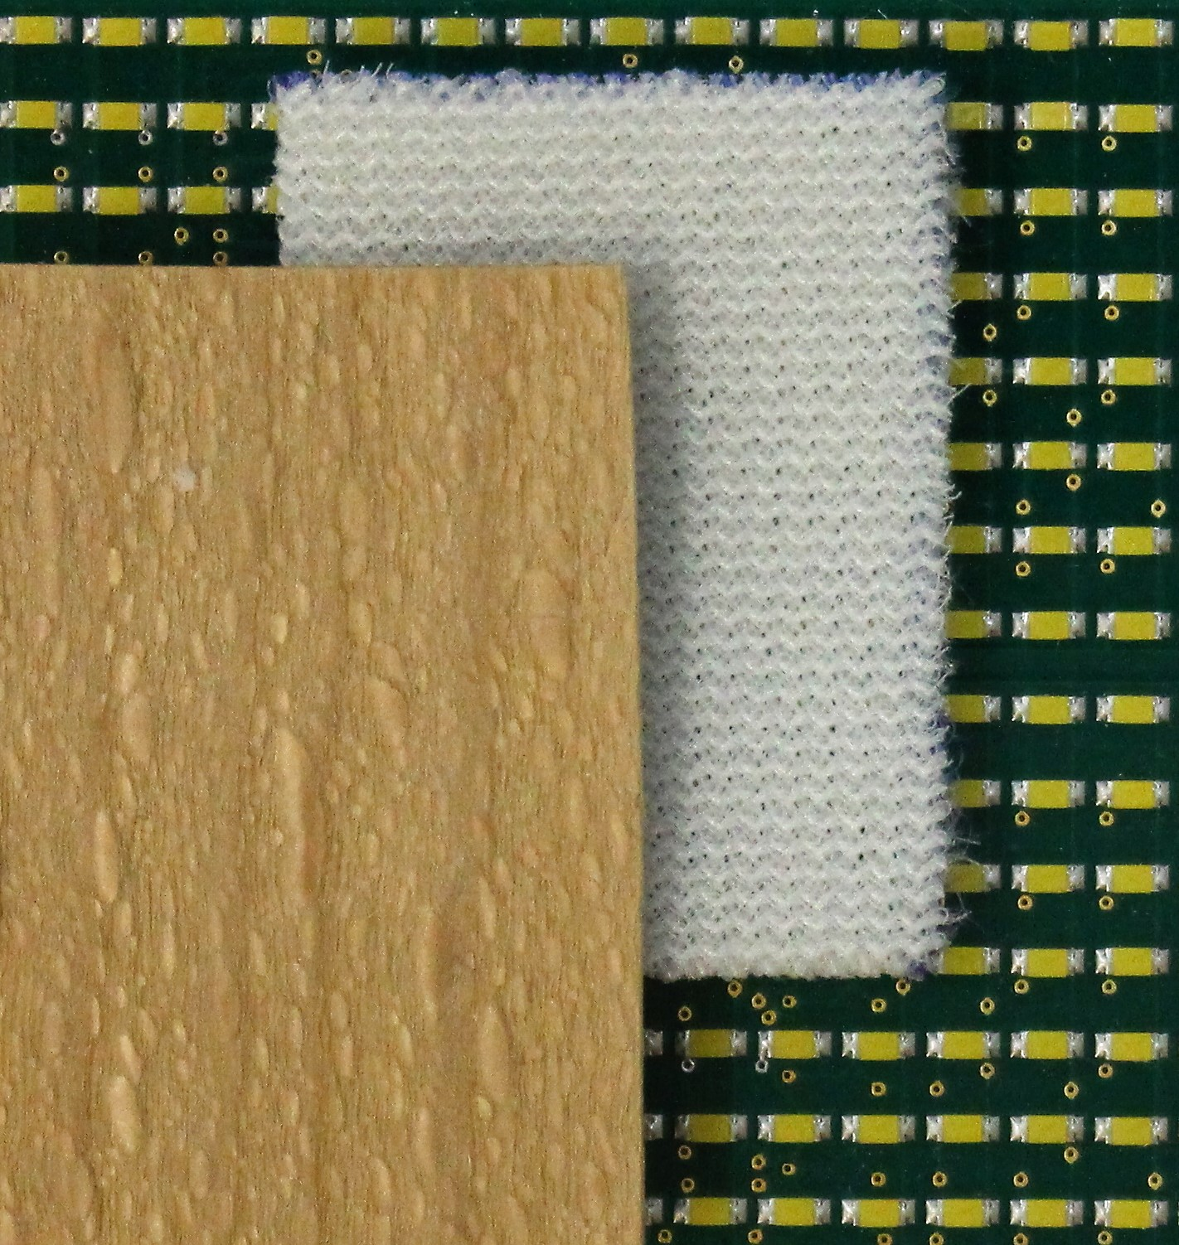
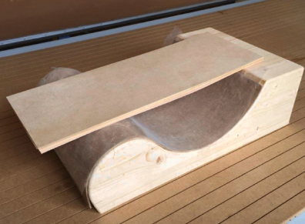
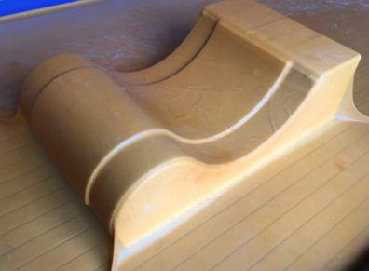
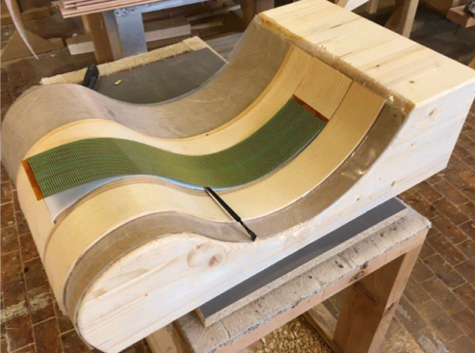
Furnier
Kaschierung
LED-Array

Slide 9
Vielen Dank für Ihre Aufmerksamkeit!

